Slide 1




Πρόγραμμα Ενδυνάμωσης και Ανάπτυξης Ικανοτήτων για Εργαζόμενα Άτομα στον Τομέα της Νεολαίας
Συμπεριληπτική Επικοινωνία & Ενεργή Εμπλοκή
(με έμφαση στη Διαταραχή Αυτιστικού Φάσματος – ΔΑΦ και στη Διαταραχή Ελλειμματικής Προσοχής και Υπερκινητικότητας – ΔΕΠΥ)
Ανάπτυξη κεφαλαίου: MIRA’M

Slide 2
Μαθησιακά Αποτελέσματα
Με την ολοκλήρωση αυτής της ενότητας, θα έχετε αποκτήσει τις ακόλουθες γνώσεις, δεξιότητες και στάσεις.
MA1.
MA2.
MA3.
Κατανόηση των βασικών χαρακτηριστικών της Διαταραχής Αυτιστικού Φάσματος (ASD) και της Διαταραχής Ελλειμματικής Προσοχής και Υπερκινητικότητας (ADHD).
Αναγνώριση των εμποδίων που αντιμετωπίζουν τα νεαρά άτομα με αυτές τις νευροαναπτυξιακές διαφοροποιήσεις στις πολιτικές διαδικασίες και στη συμμετοχή τους
Σχεδιασμός δραστηριοτήτων προσαρμοσμένων στις ανάγκες των ομάδων-στόχων.

Slide 3

Βασικές Έννοιες
Ορισμός 1 – ΔΑΦ (Διαταραχή Αυτιστικού Φάσματος)
Πληροφορίες Υπόβαθρου
Παραδοσιακά, οι χώροι πολιτικής συμμετοχής και δράσεων για νέους δεν έχουν σχεδιαστεί με τρόπο που να λαμβάνει υπόψη τις ανάγκες νευροδιαφορετικών νέων και νέων, όπως τα άτομα με ΔΑΦ και ΔΕΠΥ.
Οι γρήγοροι ρυθμοί στις ομαδικές συζητήσεις, τα θορυβώδη ή έντονα ερεθιστικά περιβάλλοντα, καθώς και οι άρρητοι κοινωνικοί κανόνες, μπορούν να λειτουργήσουν αποκλειστικά και να αποθαρρύνουν τη συμμετοχή.
Πολλοί/ές εργαζόμενοι/ες με νέους δεν έχουν λάβει εξειδικευμένη εκπαίδευση σχετικά με το πώς να προσαρμόζουν τις δραστηριότητες και την επικοινωνία τους για νέους και νέες με ΔΑΦ ή ΔΕΠΥ.
Γι’ αυτό, η ανάγκη για μια προσέγγιση που βασίζεται στα δικαιώματα, στον σεβασμό και στη συμπερίληψη γίνεται όλο και πιο σημαντική.
Τι είναι: Μια νευροαναπτυξιακή κατάσταση που επηρεάζει τον τρόπο με τον οποίο ένα άτομο επικοινωνεί, αλληλεπιδρά κοινωνικά και αντιλαμβάνεται τον κόσμο γύρω του.
Πώς εκδηλώνεται: Μπορεί να περιλαμβάνει δυσκολίες στην κατανόηση άρρητων κοινωνικών κανόνων, ανάγκη για ρουτίνα και προβλεψιμότητα, αυξημένη ή μειωμένη ευαισθησία σε αισθητηριακά ερεθίσματα (ήχους, φώτα, αγγίγματα) και διαφορετικούς τρόπους επεξεργασίας των πληροφοριών.
Συμμετοχή σε πολιτικές και κοινωνικές διαδικασίες: Συχνά απαιτεί σαφείς και δομημένες οδηγίες, περισσότερο χρόνο για την κατανόηση και επεξεργασία ιδεών, καθώς και εναλλακτικούς τρόπους έκφρασης, όπως γραπτή, οπτική ή δομημένη επικοινωνία.
Ορισμός 2 – ΔΕΠΥ (Διαταραχή Ελλειμματικής Προσοχής και Υπερκινητικότητας)
Έννοια 1: Νευροδιαφορετικότητα
Η έννοια της νευροδιαφορετικότητας αναγνωρίζει ότι οι νευρολογικές διαφορές, όπως η ΔΑΦ και η ΔΕΠΥ, αποτελούν φυσικό μέρος της ανθρώπινης ποικιλομορφίας.
Από αυτή την οπτική, ο στόχος δεν είναι να «διορθωθεί» ή να «κανονικοποιηθεί» η συμπεριφορά των νέων, αλλά να προσαρμοστούν τα περιβάλλοντα, οι διαδικασίες και οι τρόποι επικοινωνίας, ώστε όλοι και όλες να μπορούν να συμμετέχουν ισότιμα στη δημοκρατική, κοινωνική και κοινοτική ζωή.
Τι είναι: Μια νευροαναπτυξιακή κατάσταση που χαρακτηρίζεται από δυσκολίες στη διατήρηση της προσοχής, αυξημένη παρορμητικότητα και/ή υπερκινητικότητα.
Πώς εκδηλώνεται: Μπορεί να περιλαμβάνει δυσκολία στην παρακολούθηση μακροσκελών συζητήσεων ή οδηγιών, ανάγκη για κίνηση ή συχνά διαλείμματα, παρορμητικότητα στον λόγο ή στη δράση και δυσκολίες στην οργάνωση και στον προγραμματισμό.
Συμμετοχή σε πολιτικές και κοινωνικές διαδικασίες: Ευνοείται από σύντομες, δυναμικές και εναλλασσόμενες δραστηριότητες, σαφή δομή, οπτικά εργαλεία, ξεκάθαρα βήματα και συχνές παύσεις.

Slide 4

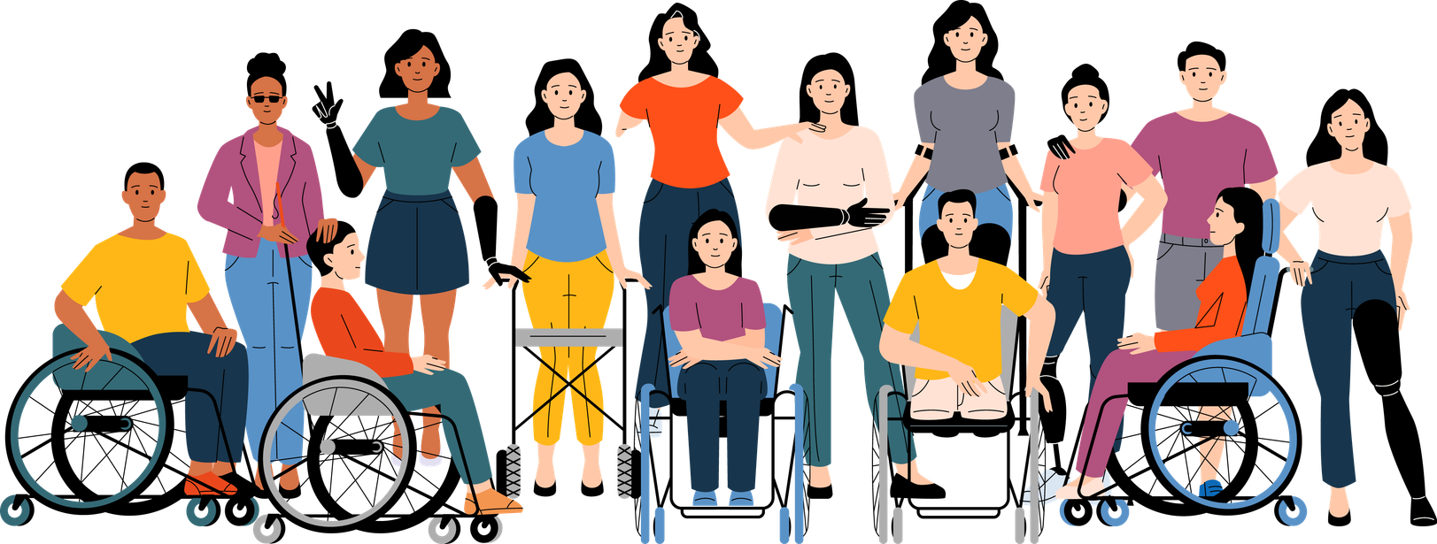
Κατανόηση της ΔΑΦ και της ΔΕΠΥ: Ανάγκες Συμπεριφοράς και Επικοινωνίας
Η ΔΑΦ και η ΔΕΠΥ επηρεάζουν τη συμπεριφορά, την επικοινωνία και τον τρόπο με τον οποίο τα άτομα εστιάζουν, επεξεργάζονται και ανταποκρίνονται στα ερεθίσματα του περιβάλλοντος.
Στα πλαίσια δράσεων για νέους, είναι απαραίτητο να κατανοούνται αυτές οι ιδιαιτερότητες, ώστε να διασφαλίζεται ισότιμη, ουσιαστική και αξιοπρεπής συμμετοχή.
Τα εργαζόμενα άτομα στον τομέα της νεολαίας χρειάζεται να είναι ειναι προετοιμασμένα να δημιουργούν προσβάσιμα, ασφαλή και σεβαστά περιβάλλοντα που ενθαρρύνουν την ενεργή συμμετοχή των νέων και των νέων με ΔΑΦ και ΔΕΠΥ.
Αυτή η ενότητα προσφέρει πρακτικά εργαλεία και κατευθύνσεις για την ενίσχυση της συμπερίληψης και τη βελτίωση της συνολικής εμπειρίας συμμετοχής.
Notes:
‹#›

Slide 5

Κατανόηση της ΔΑΦ
Αισθητηριακή επεξεργασία: Τα άτομα στο φάσμα του αυτισμού μπορεί να είναι ιδιαίτερα ευαίσθητα σε θορύβους, έντονα φώτα, μυρωδιές ή γενικά σε περιβάλλοντα με πολλά ερεθίσματα. Οι πολιτικές συναντήσεις και οι χώροι συζήτησης καλό είναι να σχεδιάζονται με τρόπο που να μειώνει την αισθητηριακή επιβάρυνση, προσφέροντας πιο ήσυχες, φωτεινές αλλά όχι εκτυφλωτικές και οργανωμένες συνθήκες.
Επικοινωνία και κοινωνική αλληλεπίδραση: Ορισμένα νεαρά άτομα στο φάσμα του αυτισμού μπορεί να δυσκολεύονται να ερμηνεύσουν μη λεκτικά μηνύματα, όπως εκφράσεις προσώπου, τόνο φωνής ή υπονοούμενα. Για αυτό είναι σημαντικό να χρησιμοποιείται σαφής, άμεση και δομημένη γλώσσα, χωρίς ασάφειες ή έμμεσες διατυπώσεις.
Ανάγκη για ρουτίνα και προβλεψιμότητα: Απρόσμενες αλλαγές σε προγράμματα, δραστηριότητες ή πρόσωπα μπορεί να προκαλέσουν άγχος και ανασφάλεια. Συνιστάται να παρέχονται εκ των προτέρων ατζέντες, χρονοδιαγράμματα και προσβάσιμο υλικό, ώστε οι συμμετέχοντες/ουσες να γνωρίζουν τι να περιμένουν.
Notes:
‹#›

Slide 6

Κατανόηση της ΔΕΠΥ
Διατήρηση προσοχής: Τα άτομα με ΔΕΠΥ μπορεί να δυσκολεύονται να παρακολουθήσουν για μεγάλο χρονικό διάστημα εκτενείς συζητήσεις, μονολόγους ή σύνθετες οδηγίες. Η χρήση σύντομων, ξεκάθαρων και οπτικά υποστηριζόμενων μηνυμάτων διευκολύνει σημαντικά την κατανόηση και τη συμμετοχή.
Υπερκινητικότητα και παρορμητικότητα: Είναι σημαντικό να προβλέπονται διαλείμματα, δυνατότητες κίνησης και ενεργητικές μορφές συμμετοχής. Αντί για μακροχρόνιες παθητικές διαδικασίες, προτιμώνται δραστηριότητες που επιτρέπουν εναλλαγή ρόλων και ρυθμού.
Οργάνωση και διαχείριση χρόνου: Οπτικά ημερολόγια, υπενθυμίσεις, λίστες βημάτων και σαφής δομή στον προγραμματισμό βοηθούν τα άτομα με ΔΕΠΥ να αισθάνονται πιο ασφαλή και να συμμετέχουν πιο αποτελεσματικά.
Notes:
‹#›

Slide 7
Στυλ Επικοινωνίας – Τι Λειτουργεί
Σαφήνεια και Συγκεκριμένη Διατύπωση
Ρουτίνες και Προβλεψιμότητα
Επικοινωνείτε εγκαίρως οποιαδήποτε αλλαγή ή προσαρμογή στο πρόγραμμα.
Παρουσιάζετε με σαφήνεια τα ημερήσια ή εβδομαδιαία πλάνα, ώστε να δημιουργείται αίσθηση σταθερότητας.
Η συνέπεια και η προβλεψιμότητα συμβάλλουν στη μείωση του άγχους και στην ενίσχυση του αισθήματος ασφάλειας.
Χρησιμοποιείτε σύντομες, άμεσες και ξεκάθαρες προτάσεις.
Περιγράφετε τα καθήκοντα βήμα προς βήμα.
Αποφεύγετε ιδιωματισμούς, μεταφορική γλώσσα ή ασαφείς εκφράσεις που μπορεί να παρερμηνευτούν.
Οπτική Υποστήριξη
Υπομονή και Σεβασμός
Χρησιμοποιήστε εικόνες, εικονογράμματα, διαγράμματα ή χρωματικές ενδείξεις για να ενισχύσετε την κατανόηση.
Τα οπτικά βοηθήματα διευκολύνουν την επεξεργασία των πληροφοριών, ιδιαίτερα για άτομα με ΔΑΦ.
Εργαλεία όπως οπτικά προγράμματα ή «κοινωνικές ιστορίες» μπορούν να μειώσουν το άγχος και να ενισχύσουν τη συμμετοχή.
Δώστε επαρκή χρόνο στο άτομο για να απαντήσει ή να επεξεργαστεί νέες πληροφορίες.
Ακούτε ενεργά και αναγνωρίζετε τα συναισθήματα, τις ανησυχίες και τις ανάγκες του.
Σεβαστείτε τις προσωπικές προτιμήσεις επικοινωνίας, όπως τον επιθυμητό τρόπο έκφρασης ή το επίπεδο άνεσης με την οπτική επαφή.

Slide 8
Στυλ Επικοινωνίας –
Τι Δεν Λειτουργεί
Υπερβολική Λεκτική Πληροφόρηση
Απρόσμενες Αλλαγές
Η υπερφόρτωση με πολλές λέξεις ή λεπτομέρειες μπορεί να κουράσει και να αποσυντονίσει. Εστιάστε στα βασικά σημεία και υποστηρίξτε τον λόγο με οπτικά στοιχεία.
Απότομες αλλαγές σε ρουτίνες ή προγράμματα χωρίς προειδοποίηση μπορούν να προκαλέσουν έντονο άγχος και αναστάτωση. Επικοινωνείτε πάντα τις αλλαγές εγκαίρως και προσφέρετε υποστήριξη για την προσαρμογή.
Αγνόηση Μη Λεκτικής Επικοινωνίας
Ασάφεια και Αόριστες Οδηγίες
Μην αγνοείτε σήματα όπως η γλώσσα του σώματος ή οι εκφράσεις δυσφορίας. Μην επιμένετε σε οπτική επαφή ή σωματική εγγύτητα αν προκαλεί άγχος.
Ασαφείς, αφηρημένες ή έμμεσες οδηγίες μπορεί να οδηγήσουν σε σύγχυση. Προτιμήστε συγκεκριμένη γλώσσα, σαφείς προσδοκίες και ξεκάθαρα παραδείγματα.

Slide 9
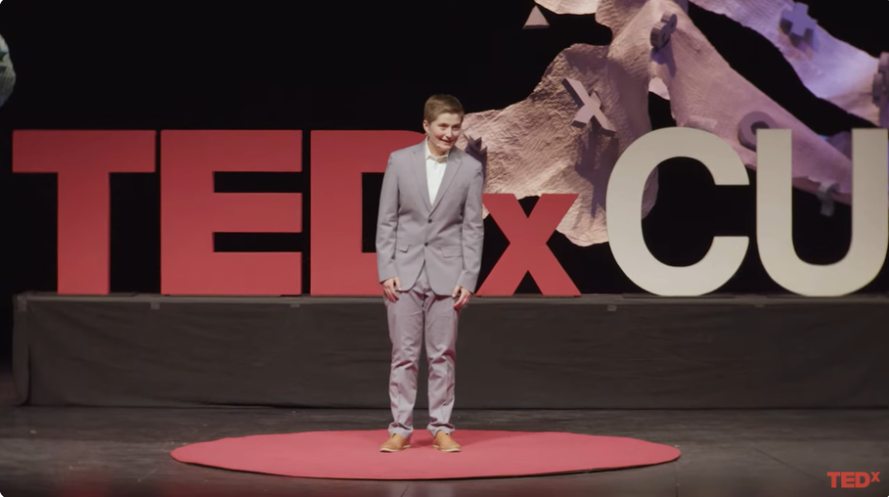


Στυλ επικοινωνίας:
Ο Kalen Sieja είναι φοιτητής στο Πανεπιστήμιο του Colorado Boulder. Στον ρόλο του ως ενεργός πολιτικός ακτιβιστής, επιδιώκει να αξιοποιήσει τα δυνατά του σημεία ως αυτιστικό άτομο για να προωθήσει τη δικαιοσύνη, την ισότητα και τη συμπερίληψη.
Τι μπορούν να σας διδάξουν τα άτομα στο φάσμα του αυτισμού για την επικοινωνία
Σύνδεσμος βίντεο

Slide 10
Πώς να Δημιουργούμε Δομημένους και Υποστηρικτικούς Χώρους για Άτομα με ΔΑΦ και ΔΕΠΥ
Τα άτομα στο φάσμα του αυτισμού και τα άτομα με ΔΕΠΥ συχνά αποδίδουν καλύτερα σε περιβάλλοντα που είναι δομημένα, προβλέψιμα και ξεκάθαρα οργανωμένα. Οι σαφείς ρουτίνες και η οπτική καθοδήγηση βοηθούν στη μείωση του άγχους και ενισχύουν τη συμμετοχή.
Δυνατά Σημεία
Αυξημένη συγκέντρωση και ενεργή συμμετοχή όταν οι προσδοκίες είναι ξεκάθαρες.
Δυνατότητα βαθύτερης ενασχόλησης με πληροφορίες και δραστηριότητες που είναι καλά οργανωμένες και δομημένες.
Προκλήσεις
Αισθητηριακή υπερφόρτωση σε απρόβλεπτες ή θορυβώδεις πολιτικές εκδηλώσεις.
Δυσκολία στην κατανόηση ασαφών κοινωνικών σημάτων ή αυθόρμητων, μη δομημένων αλληλεπιδράσεων.
Αποτελεσματικές Λύσεις
Παροχή οπτικών προγραμμάτων και ξεκάθαρης παρουσίασης της ροής της εκδήλωσης ή της συνάντησης.
Δημιουργία ήσυχων, δομημένων χώρων για διαλείμματα και αποφόρτιση από αισθητηριακά ερεθίσματα.
Έγκαιρη και σαφής ενημέρωση για τις διαδικασίες, το πρόγραμμα και τις προσδοκίες συμμετοχής.
Με την προσαρμογή σε αυτές τις ανάγκες, δημιουργούμε συμπεριληπτικούς χώρους που δίνουν τη δυνατότητα σε άτομα με ΔΑΦ και ΔΕΠΥ να συμμετέχουν ουσιαστικά σε πολιτικές και κοινωνικές δράσεις.
Notes:
‹#›

Slide 11

7
Δραστηριότητα – Ας Αλλάξουμε το Μήνυμα!
Στόχος: Να βοηθήσει τους συμμετέχοντες και τις συμμετέχουσες να αναστοχαστούν και να εξασκηθούν στο πώς μπορούν να προσαρμόζουν την επικοινωνία τους, ώστε να είναι πιο σαφής, υποστηρικτική και συμπεριληπτική για νευροδιαφορετικά νεαρά άτομα (ΔΑΦ και ΔΕΠΥ).
Διάρκεια: 45 λεπτά
Συμμετέχοντα άτομα: Ομάδες των 3–5 ατόμων
Υλικά:
Κάρτες με συνηθισμένες φράσεις ή καθημερινές καταστάσεις
Πρότυπα «προσαρμοσμένης επικοινωνίας»
Μαρκαδόροι / αυτοκόλλητα σημειώματα
Ρολόι ή χρονόμετρο
Οδηγίες: Οι ομάδες εντοπίζουν πιθανά εμπόδια επικοινωνίας σε καθημερινές φράσεις ή καταστάσεις και εξασκούνται στο να τις επαναδιατυπώνουν με τρόπο πιο συγκεκριμένο, ήρεμο και υποστηρικτικό.
Notes:
‹#›

Slide 12

7
Δραστηριότητα – Ας Αλλάξουμε το Μήνυμα!
Κάθε ομάδα λαμβάνει 3–5 κάρτες με «προβληματικές» φράσεις, όπως:
«Βιάσου, θα έπρεπε να ξέρεις πώς γίνεται!»
«Κάν’ το όπως όλοι οι άλλοι, είναι εύκολο.»
«Συγκεντρώσου!»
Εργασία:
Εντοπίστε ποια εμπόδια μπορεί να υπονοεί κάθε φράση για ένα άτομο με ΔΑΦ ή ΔΕΠΥ (π.χ. αισθητηριακή ή γνωστική υπερφόρτωση, ασάφεια, κατηγορητικός τόνος, αφηρημένη γλώσσα κ.ά.).
Για κάθε φράση, η ομάδα προτείνει μια εναλλακτική διατύπωση που να είναι:
– πιο συγκεκριμένη και ξεκάθαρη,
– διατυπωμένη με ενσυναίσθηση,
– οπτικά υποστηριζόμενη όπου είναι δυνατό,
– και να μειώνει την πίεση ή την υπερφόρτωση.
Notes:
‹#›

Slide 13




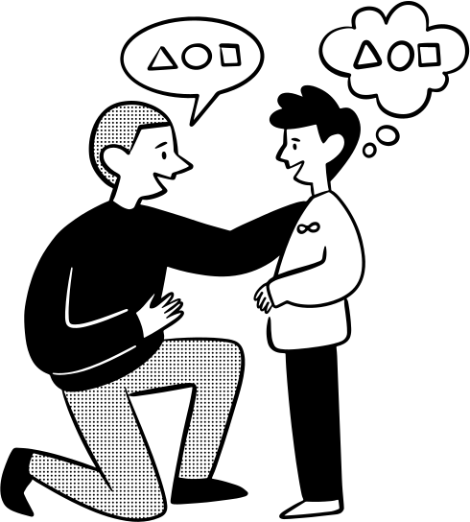


7
Δραστηριότητα – Ας Αλλάξουμε το Μήνυμα!
Ακολουθούν παραδείγματα προβληματικών φράσεων ή καταστάσεων που συχνά χρησιμοποιούνται στην επικοινωνία με άτομα με ΔΑΦ ή ΔΕΠΥ.
Μοιραστείτε τις προτάσεις σας με τα υπόλοιπα συμμετέχοντα άτομα.
Ακολουθεί κοινή συζήτηση και εμπλουτισμός με παραδείγματα καλών πρακτικών, βασισμένων στην εμπειρία των συμμετεχόντων.
Διαβάστε προσεκτικά τις φράσεις και εντοπίστε πού βρίσκεται η δυσκολία ή το εμπόδιο.
Προτείνετε μια πιο σεβαστική και υποστηρικτική εναλλακτική, λαμβάνοντας υπόψη τα χαρακτηριστικά και των δύο διαταραχών.
Ερωτήσεις και απαντήσεις.
Notes:
‹#›

Slide 14
7
Παραδείγματα Προβληματικών Φράσεων/Καταστάσεων
«Βιάσου, θα έπρεπε να ξέρεις πώς γίνεται!»
«Δεν καταλαβαίνεις τι σου είπα; Κάν’ το όπως όλοι οι άλλοι, είναι εύκολο.»
«Δεν σου φαίνεται προφανές;»
«Συγκεντρώσου!»
«Πάντα διακόπτεις.»
«Δεν προσέχεις πάλι;»
«Απλώς κάν’ το, δεν είναι τόσο δύσκολο.»
«Γιατί φέρεσαι περίεργα;»
«Σου το εξήγησα ήδη, πρόσεχε.»
«Μην κινείσαι τόσο, ενοχλείς τους άλλους.»
«Βιάσου, αλλιώς θα φύγουμε χωρίς εσένα.»
«Σταμάτα να είσαι τόσο δραματικός/ή.»
«Γιατί σου είναι τόσο δύσκολο να κάνεις φίλους;»
«Πρέπει να φέρεσαι όπως οι άλλοι.»
«Δεν καταλαβαίνω γιατί δεν σου αρέσει αυτό το μέρος.»
Notes:
‹#›

Slide 15


Συμβουλές για τα Εργαζόμενα Άτομα στον Τομέα την Νεολαίας
Πώς να Διατηρείτε Συμπεριληπτική Επικοινωνία και Ενεργή Εμπλοκή
Συμβουλή 1
Προσελκύστε την προσοχή του ατόμου με ήρεμο και θετικό τρόπο, ώστε να δημιουργηθεί αίσθηση σύνδεσης και ασφάλειας πριν ξεκινήσει η επικοινωνία.
Συμβουλή 5
Ενθαρρύνετε το άτομο να εκφράζει ελεύθερα τις ανάγκες, τις προτιμήσεις και τις προθέσεις του, χωρίς φόβο κριτικής.
Συμβουλή 2
Συμβουλή 6
Διατηρήστε χαμηλό, καθησυχαστικό τόνο φωνής και προσαρμόστε τον τρόπο επικοινωνίας στις ικανότητες και στις ανάγκες του ατόμου.
Λάβετε υπόψη τους περιβαλλοντικούς παράγοντες. Ορισμένοι χώροι, ήχοι ή συνθήκες μπορεί να δυσκολεύουν την επικοινωνία και τη συγκέντρωση.
Συμβουλή 3
Συμβουλή 7
Χρησιμοποιήστε σαφή, σταθερή και προβλέψιμη γλώσσα. Κρατήστε το πλαίσιο της συζήτησης ξεκάθαρο, ώστε να μειώνεται η αβεβαιότητα.
Δείξτε σεβασμό και προσαρμοστείτε στον ρυθμό και στο προσωπικό στυλ επικοινωνίας κάθε ατόμου
Συμβουλή 4
Συμβουλή 8
Μην περιορίζετε την επικοινωνία μόνο σε αιτήματα ή οδηγίες. Δημιουργήστε χώρο για διάλογο, ανταλλαγή απόψεων και ερωτήσεις.
Διατηρήστε την επικοινωνία απλή, προσβάσιμη και κατανοητή, με βάση το ατομικό προφίλ επικοινωνίας του κάθε νέου ή της κάθε νέας.

Slide 16


Κουίζ - Ελέγξτε τις γνώσεις σας και σκεφτείτε τι μάθατε σε αυτή την ενότητα, συμπληρώνοντας το σύντομο κουίζ που ακολουθεί.
7
Notes:
‹#›

Slide 17

7
1.Ποιο εμπόδιο μπορεί να αντιμετωπίσει ένα νέο άτομο με ΔΕΠΥ σε μια πολιτική συνάντηση;
Α. Υπερβολική σαφήνεια στην πληροφόρηση
Β. Αργός και ήρεμος ρυθμός συζήτησης
Γ. Δυσκολία στη διατήρηση της προσοχής για μεγάλο χρονικό διάστημα
Δ. Υπερβολικά δομημένη συμμετοχή
Notes:
‹#›

Slide 18

7
1.Ποιο εμπόδιο μπορεί να αντιμετωπίσει ένα νέο άτομο με ΔΕΠΥ σε μια πολιτική συνάντηση;
Α. Υπερβολική σαφήνεια στην πληροφόρηση
Β. Αργός και ήρεμος ρυθμός συζήτησης
Γ. Δυσκολία στη διατήρηση της προσοχής για μεγάλο χρονικό διάστημα
Δ. Υπερβολικά δομημένη συμμετοχή
Notes:
‹#›

Slide 19
7
2.Ποια στρατηγική διευκολύνει τη συμμετοχή ενός ατόμου με ΔΑΦ;
Α. Αλλαγή χώρου χωρίς προειδοποίηση
Β. Χρήση μεταφορών και διπλών νοημάτων
Γ. Σαφείς οδηγίες και υποστήριξη με εικόνες ή οπτικά παραδείγματα
Δ. Συζητήσεις σε μεγάλες και θορυβώδεις ομάδες
Notes:
‹#›

Slide 20
7
2.Ποια στρατηγική διευκολύνει τη συμμετοχή ενός ατόμου με ΔΑΦ;
Α. Αλλαγή χώρου χωρίς προειδοποίηση
Β. Χρήση μεταφορών και διπλών νοημάτων
Γ. Σαφείς οδηγίες και υποστήριξη με εικόνες ή οπτικά παραδείγματα
Δ. Συζητήσεις σε μεγάλες και θορυβώδεις ομάδες
Notes:
‹#›

Slide 21
7
3.Ποια από τις παρακάτω φράσεις είναι πιο συμπεριληπτική για άτομα με ΔΑΦ ή ΔΕΠΥ;
Α. «Συγκεντρώσου, σε παρακαλώ!»
Β. «Είναι εύκολο!»
Γ. «Χρειάζεσαι να το δούμε βήμα προς βήμα;»
Δ. «Στο έχω εξηγήσει ήδη.»
Notes:
‹#›

Slide 22
7
3.Ποια από τις παρακάτω φράσεις είναι πιο συμπεριληπτική για άτομα με ΔΑΦ ή ΔΕΠΥ;
Α. «Συγκεντρώσου, σε παρακαλώ!»
Β. «Είναι εύκολο!»
Γ. «Χρειάζεσαι να το δούμε βήμα προς βήμα;»
Δ. «Στο έχω εξηγήσει ήδη.»
Notes:
‹#›

Slide 23
4.Ποιο μπορεί να είναι ένα αποτέλεσμα της χρήσης αφηρημένης ή ασαφούς γλώσσας σε χώρους συμμετοχής νέων με ΔΑΦ;
7
Α. Κάνει την επικοινωνία πιο δημιουργική
Β. Ενισχύει τον αυθορμητισμό
Γ. Μπορεί να προκαλέσει σύγχυση και αποκλεισμό
Δ. Βοηθά όλους να κατανοήσουν καλύτερα
Notes:
‹#›

Slide 24
4.Ποιο μπορεί να είναι ένα αποτέλεσμα της χρήσης αφηρημένης ή ασαφούς γλώσσας σε χώρους συμμετοχής νέων με ΔΑΦ;
7
Α. Κάνει την επικοινωνία πιο δημιουργική
Β. Ενισχύει τον αυθορμητισμό
Γ. Μπορεί να προκαλέσει σύγχυση και αποκλεισμό
Δ. Βοηθά όλους να κατανοήσουν καλύτερα
Notes:
‹#›

Slide 25
7
Ποια πρακτική θεωρείται καλή στη γνωστική προσβασιμότητα;
Α. Να μιλάμε γρήγορα για να μη χάνεται η προσοχή
Β. Να παρουσιάζουμε όλη την πληροφορία χωρίς φιλτράρισμα
Γ. Να χρησιμοποιούμε τεχνική γλώσσα για επαγγελματισμό
Δ. Να συνδυάζουμε γραπτό κείμενο με οπτικά στοιχεία και σαφή δομή
Notes:
‹#›

Slide 26
7
Ποια πρακτική θεωρείται καλή στη γνωστική προσβασιμότητα;
Α. Να μιλάμε γρήγορα για να μη χάνεται η προσοχή
Β. Να παρουσιάζουμε όλη την πληροφορία χωρίς φιλτράρισμα
Γ. Να χρησιμοποιούμε τεχνική γλώσσα για επαγγελματισμό
Δ. Να συνδυάζουμε γραπτό κείμενο με οπτικά στοιχεία και σαφή δομή
Notes:
‹#›

Slide 27

7
Συμπέρασμα
Η συμπερίληψη δεν περιορίζεται μόνο στη φυσική προσβασιμότητα των χώρων. Περιλαμβάνει επίσης τη γνωστική, συναισθηματική και επικοινωνιακή προσβασιμότητα.
Τα άτομα με ΔΑΦ και ΔΕΠΥ έχουν διαφορετικούς τρόπους να αντιλαμβάνονται, να επεξεργάζονται και να ανταποκρίνονται στο περιβάλλον γύρω τους. Η κατανόηση αυτών των διαφορών είναι το κλειδί για τη δημιουργία χώρων όπου μπορούν να συμμετέχουν με ασφάλεια, αξιοπρέπεια και ουσιαστικό ρόλο.
Στην πράξη, αυτό σημαίνει ότι:
χρησιμοποιούμε σαφή, συγκεκριμένη και δομημένη γλώσσα,
υποστηρίζουμε την επικοινωνία με οπτικά και γραπτά στοιχεία,
προβλέπουμε αλλαγές και δίνουμε οδηγίες βήμα προς βήμα,
και διαμορφώνουμε περιβάλλοντα που αποφεύγουν την αισθητηριακή υπερφόρτωση.
Notes:
‹#›

Slide 28







Funded by the European Union. Views and opinions expressed are however those of the author(s) only and do not necessarily reflect those of the European Union or European Education and Culture Executive Agency (EACEA). Neither the European Union nor the granting authority can be held responsible for them.

